Slide 1

FCUOS
FC
UOS
Powered By
PowerPoint
UEFI Boot

Slide 2

你好
我已经配置过了

Slide 3
哈喽
我已经配置过了

Slide 4
君
我已经配置过了

Slide 5
Hello
我已经配置过了

Slide 6
Hola
我已经配置过了

Slide 7
Bonjour
我已经配置过了

Slide 8

欢迎使用FCUOS!
选择你的语言，即刻开始FCUOS之旅！
繁體中文
简体中文
你好！
育文
我已经配置过了

Slide 9
欢迎使用FCUOS!
选择你的语言，即刻开始FCUOS之旅！
English
繁體中文
你好！
简体中文
暂不支持本语言
暫不支持本語言
我已经配置过了

Slide 10
欢迎使用FCUOS!
选择你的语言，即刻开始FCUOS之旅！
育文
English
Hello！
繁體中文
本语言系统更新已经停止
This language system update has stopped
我已经配置过了

Slide 11
欢迎使用FCUOS!
选择你的语言，即刻开始FCUOS之旅！
简体中文
育文
君！
English
暂不支持本语言
且不支本语
我已经配置过了

Slide 12
欢迎使用FCUOS!
检测兼容性，确定功能稳定！
开始检测
检测完成
我已经配置过了

Slide 13


欢迎使用FCUOS!
连接网络，即刻开始FCUOS之旅！
以太网
FCUOS Ethernet
FCUOS-Router_Edition_E72F2
WLAN
Fangcat-Router
WLAN
我已经配置过了

Slide 14

欢迎使用FCUOS!
登录您的FangcatApp账号，我们会自动为您选择最佳的配置
登录/注册
我已经配置过了

Slide 15
欢迎使用FCUOS!
登入中。。。
我已经配置过了

Slide 16
欢迎使用FCUOS!
登入成功！我们正在为您配置本电脑。。。
时间约5秒
急速配置已启用
我已经配置过了

Slide 17
欢迎使用FCUOS 2021 Re Desgined
FC
UOS

Slide 18


08:29
2022年3月28日
点击屏幕以解锁

Slide 19



Doge

Slide 20







搜索
08:29 2022/3/28

Slide 21
搜索
刷新
08:29 2022/3/28

Slide 22

Windows

Slide 23

Windows 11 For FCUOS Float Design Edition
System 启动失败
崩溃前的输出：
[INFO]Starting System…
[WARN]FCUOS.Pyfang.FileReader:
FCUOS.Pyfang.FileReader:NoFile(C://Windows/System32/cmd.exe)[Line 250]
FCUOS.Pyfang.WindowsInside:Crashed(System Module)[Line 120]
[INFO]Stopping FCUOS.Pyfang Module
OK

Slide 24





FangcatApp账号
您已经登录到了您的账号！
好的

Slide 25


小组件
天气
China,Asia
26°C 晴天
新闻
10月21日
FCUOS 2021新设计版来啦！
方方新闻推送

Slide 26








搜索
08:29 2022/3/28
Google Chrome
设置 Settings
应用 Apps
沙盒 Sandbox
记事本 Notepad
天气 Weather
文件 Files
F Music
Board OS
FCUOS Store精选应用
（请先下载）
Minecraft Classic
虚拟机 Virtual Machine
Doge

Slide 27
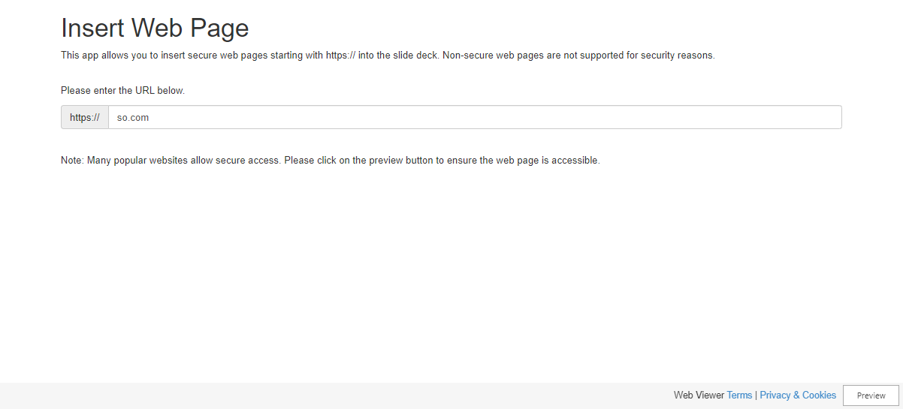
X
Google Chrome

Slide 28


X
FCUOS设置
获取帮助
网络设置
高级启动(UEFI)
检查更新(先下载Python)
WLAN
已连接FCUOS_Virtual_Wifi

Slide 29
X
FCUOS设置
FCUOS设置
高级启动(UEFI)
获取帮助
网络设置
高级启动(UEFI)
网络设置
高级启动
高级启动将会直接进入FCUOS开发者制作的UEFI引导界面——FCUOS UEFI，您确定要高级启动吗？
高级启动使用了PowerPoint的Hyperlink技术，所以您不需要重启电脑即刻无缝进入FCUOS UEFI引导界面。
什么是FCUOS UEFI引导界面？
FCUOS UEFI界面可以切换沙盒与其他系统，您将不需要退出再切换其他系统或沙盒，只需将PPT系统移至指定的文件夹并按要求重命名即可，UEFI为您提供了许多便利性。未来我们可能会与其他PPTOS制作者合作，定制FCUOS UEFI版本的PPTOS，将会支持应用内快捷返回。
WLAN
已连接FCUOS_Virtual_Wifi
取消
确定

Slide 30


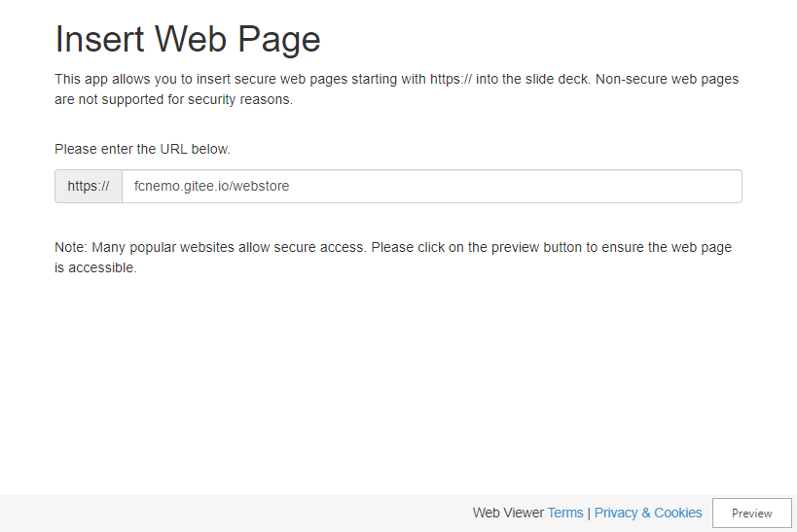
X
FCUOS应用中心
AD
想要创建你自己的应用吗？
将创建好的应用发送给
f20091219@outlook.com！
自定义APP
Custom Application
> 启动
*注意！自定义APP 请重命名为CAPP.pptx，APP全部放到Application文件夹下。

Slide 31

便签
X

Slide 32
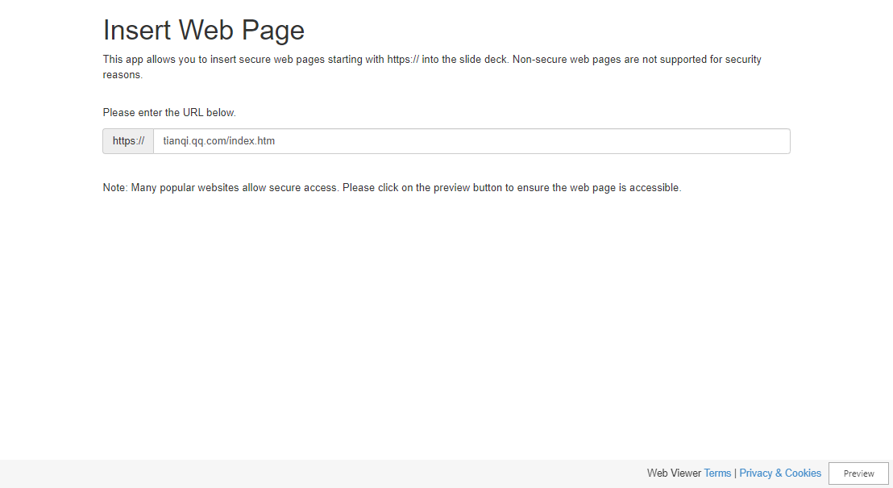
X

Slide 33



F Music
X
abcdefu (feat. Royal & the Serpent)

Slide 34


08:29

Slide 35
Windows

Slide 36
Windows 11 For FCUOS Float Design Edition
System 启动失败
崩溃前的输出：
[INFO]Starting System…
[WARN]FCUOS.Pyfang.FileReader:
FCUOS.Pyfang.FileReader:NoFile(C://Windows/System32/cmd.exe)[Line 250]
FCUOS.Pyfang.WindowsInside:Crashed(System Module)[Line 120]
[INFO]Stopping FCUOS.Pyfang Module
OK

Slide 37





WLAN
声音
电池
游戏模式
信号
FangcatApp账号
您已经登录到了您的账号！
好的

Slide 38

Doge
Google Chrome
设置
Settings
沙盒
Sandbox
应用Applications
天气Weather
文件
Files
Board OS
FCUOS Store精选应用
（请先下载）
Minecraft Classic
虚拟机 Virtual Machine

Slide 39


桌面模式
平板模式

Slide 40
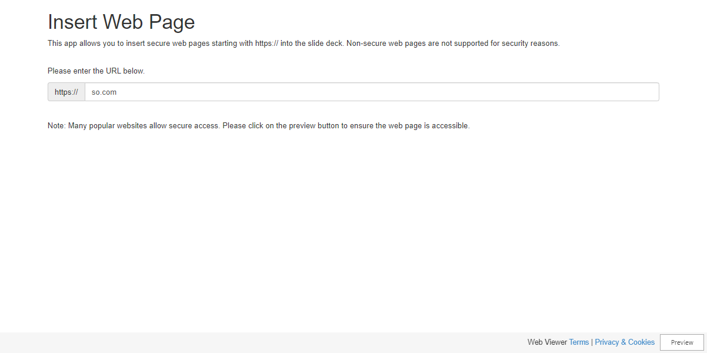
X
Google Chrome

Slide 41
X
FCUOS设置
获取帮助
网络设置
WLAN
已连接FCUOS_Virtual_Wifi

Slide 42
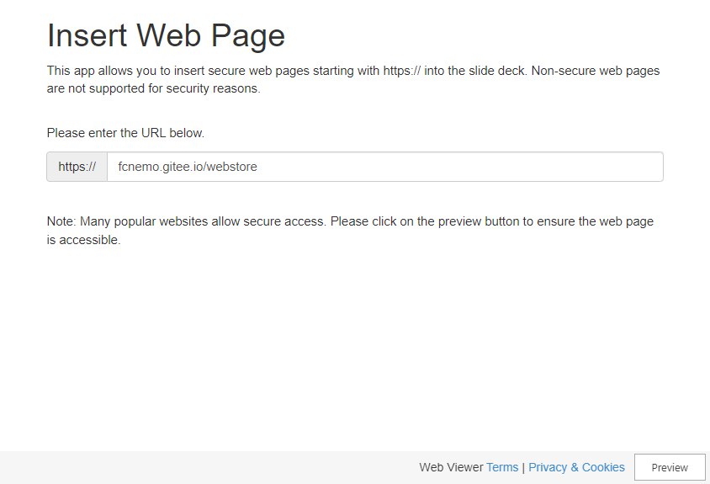
X
FCUOS应用中心
AD
想要创建你自己的应用吗？
将创建好的应用发送给
f20091219@outlook.com！
自定义APP
Custom Application
> 启动
*注意！自定义APP 请重命名为CAPP.pptx，APP全部放到Application文件夹下。

Slide 43
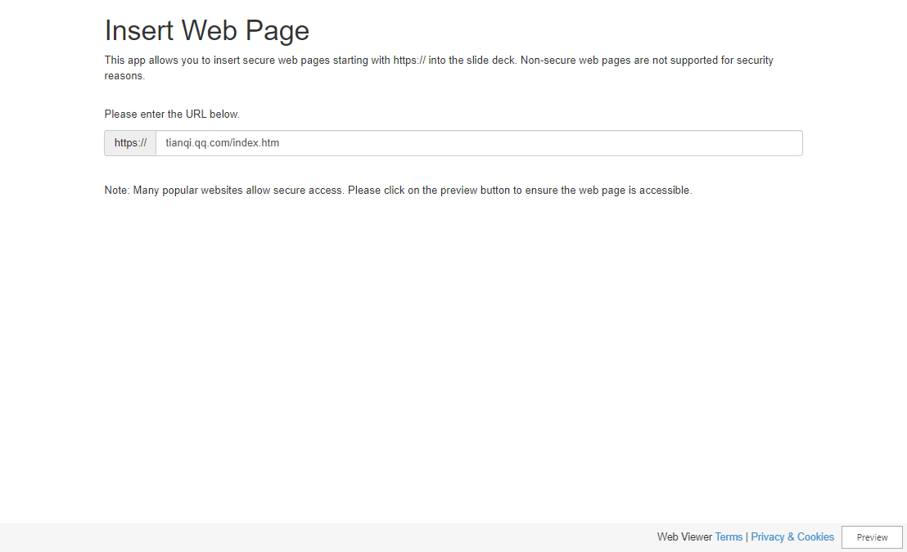
X

Slide 44

UEFI Boot Menu
System
FCUOS
Fangcat Software
Supported Sandboxes
FCUOS Sandbox
Fangcat Software
Safe Mode
Version:FCUOS Built in v1.0(Beta)

Slide 45
UEFI Boot Menu
System
FCUOS
Fangcat Software
Third-Party Systems
Other OS (PPT)
Empty(At “UEFI System/boot.ppt)
Other OS (PPTX)
Empty(At “UEFI System/boot.pptx)
Other OS (PPTM)
Empty(At “UEFI System/boot.pptm)
Safety warning!
Supported Sandboxes
Safe Mode
FCUOS Sandbox
Fangcat Software
Version:FCUOS Built in v1.0(Beta)

